Slide 1

Моделирование гидротермодинамики вод и динамики морского льда Северного Ледовитого океана: многомасштабная физика и численные методы
Яковлев Н.Г.
Институт вычислительной математики им. Г.И. Марчука РАН
Совместный семинар ИФА РАН и Гидрометцентра России 29 апреля 2025 г.

Slide 2
“Очевидные” географические особенности СЛО
Глубокие бассейны (до 4 км).
Несколько высоких и узких подводных хребтов.
Обширный шельф + крутой континентальный склон.
Широкие проливы + “капиллярная” система проливов Канадского Архипелага.
Сильный речной сток.
Особая структура полей температуры и солености (теплая атлантическая вода на глубине около 500м)
Дрейфующий, ломающийся и припайный лед.
Н.Г. Яковлев, ИВМ РАН, Москва
Notes:
2

Slide 3
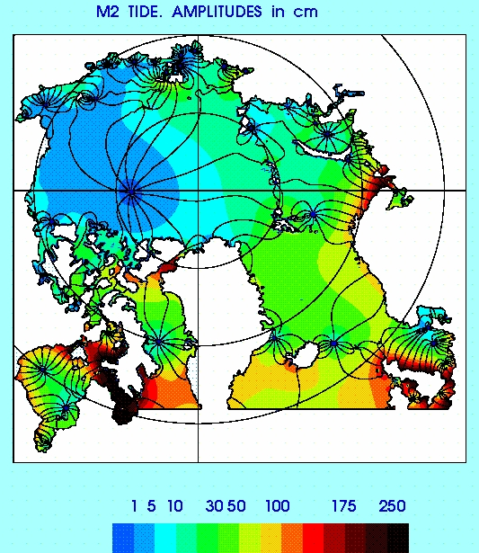
Слабый прилив в Центральной Арктике

Slide 4
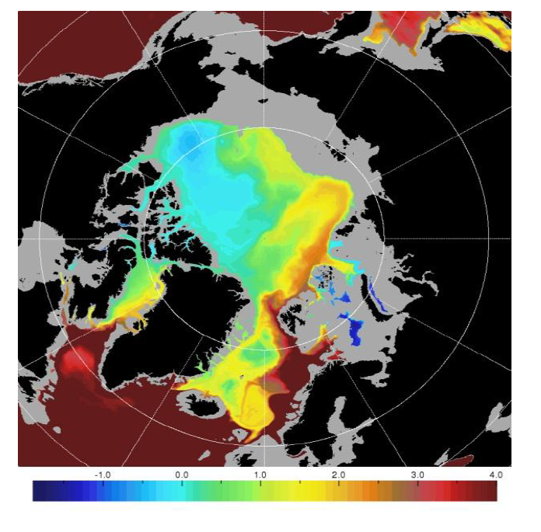

Атлантическая вода и критическая широта
внутреннего прилива М2 – слабое перемешивание по вертикали

Slide 5

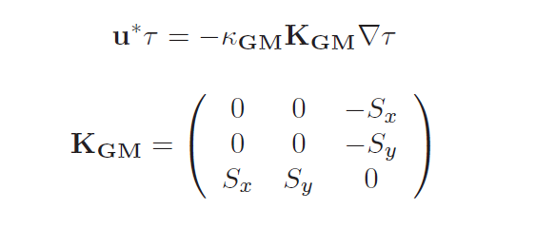
Mesoscale Eddies Parameterization
Slopes
Diffusion along isoneutral surfaces (Redi, 1982)
Quasi-Stokes eddy-induced transport
(Gent-McWilliams, 1990, Gent et.al., 1995)
Eady, 1949

Slide 6
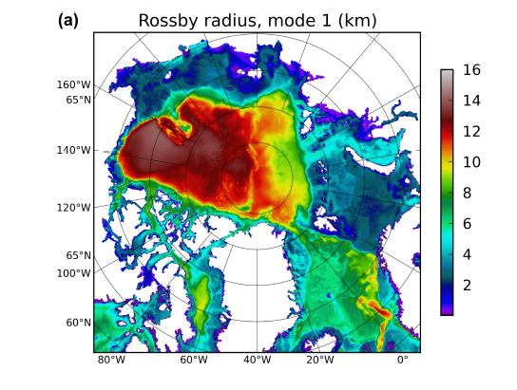
Geostrophic eddies, L~10-100km in midlatitudes
- Baroclinic Rossby radius,
n-th mode
A. J. G. Nurser and S. Bacon. The Rossby radius in the Arctic Ocean. Ocean Sci., 2014, 10, 967-975.

Slide 7
Ageostrophic eddies, L~100m-10km in midlatitudes.
H~ 10m-1km, T~O(1h)-O(1d).
Revealed by the modeling and satellite data.
McWilliams J.C. 2016. Submesoscale currents in the ocean. Proc. R. Soc. A. 472: 20160117. http://dx.doi.org/10.1098/rspa.2016.0117

Slide 8
Arctic Ocean: M.-L. Timmermans, J. Toole, A. Proshutinsky, R. Krishfield, and A. Plueddemann. Eddies in the Canada Basin, Arctic Ocean, observed from Ice-Tethered Profilers. J. Phys. Oceanogr., 2008, 38, 133–145.

Slide 9
Особенности состояния среды: Вихревая активность в Баренцевом море
Пространственное распределение положения центров малых вихрей за 2007 (черные круги) и 2011 гг. (красные круги). Шкала глубин в метрах
Субмезомасштабные вихревые структуры и фронтальная динамика в Баренцевом море
О. А. Атаджанова [и др.] // Морской гидрофизический журнал. 2018. № 3. С. 237–246.

Slide 10
Априорные требования к численной реализации модели динамики океана
* Высокое пространственное разрешение. Возможно – неравномерная сетка.
* Консервативность по массе соли при учете интенсивного речного стока и фазовых переходов.
* Монотонность схем переноса (исключить нереалистичные фазовые переходы).
* Низкая диссипативность схем переноса (по крайней мере – по вертикали).
* Достаточно богатый набор квазифизических параметризаций для проникающей и склоновой конвекции.

Slide 11
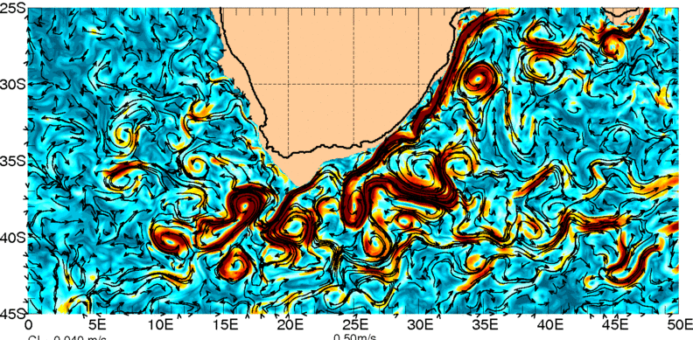
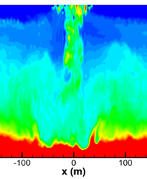
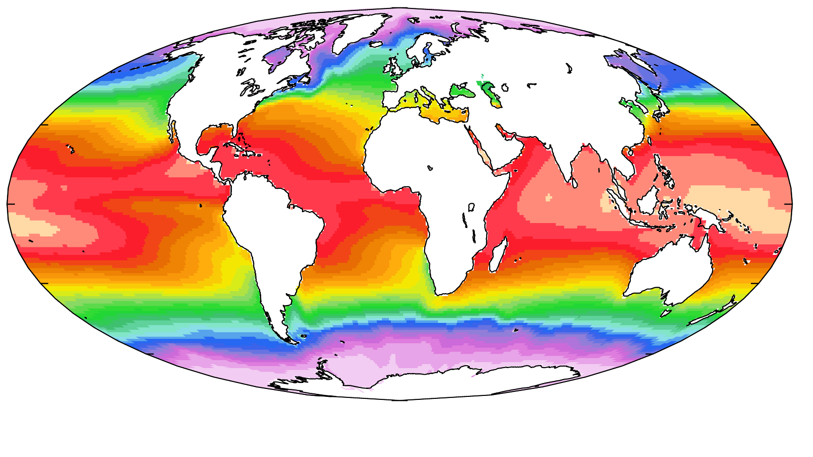
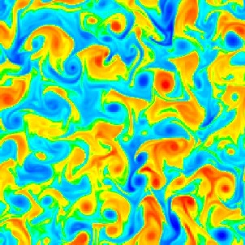
Rossby Radius
Nikolay G. Iakovlev
Arctic Ocean Modeling: The Consistent Physics on the Path to the High Spatial Resolution
Arctic Ocean 3-5km
Midlatitudes 50-100km
© Springer International Publishing AG, part of Springer Nature 2018 M. G. Velarde et al. (eds.), The Ocean in Motion, Springer Oceanography,
https://doi.org/10.1007/978-3-319-71934-4_35
Mesoscale Eddies
Convective
Plumes
Ocean Gyres
Micro-
turbulence
Sub-Mesoscale Eddies
10m
100m
1km
10km
100km
1000km
Arctic Ocean
Midlatitudes
Н.Г. Яковлев, ИВМ РАН, Москва

Slide 12
Классификация морского льда
WMO Sea Ice Nomenclature. WMO No. 259, volume 1 – Terminology and Codes, Volume II – Illustrated Glossary and III – International System of Sea-Ice Symbols,
by March 2014 (5th Session of JCOMM Expert Team on Sea Ice)
http://www.aari.ru/gdsidb/XML/wmo_259.php.
Н.Г. Яковлев, ИВМ РАН, Москва

Slide 13
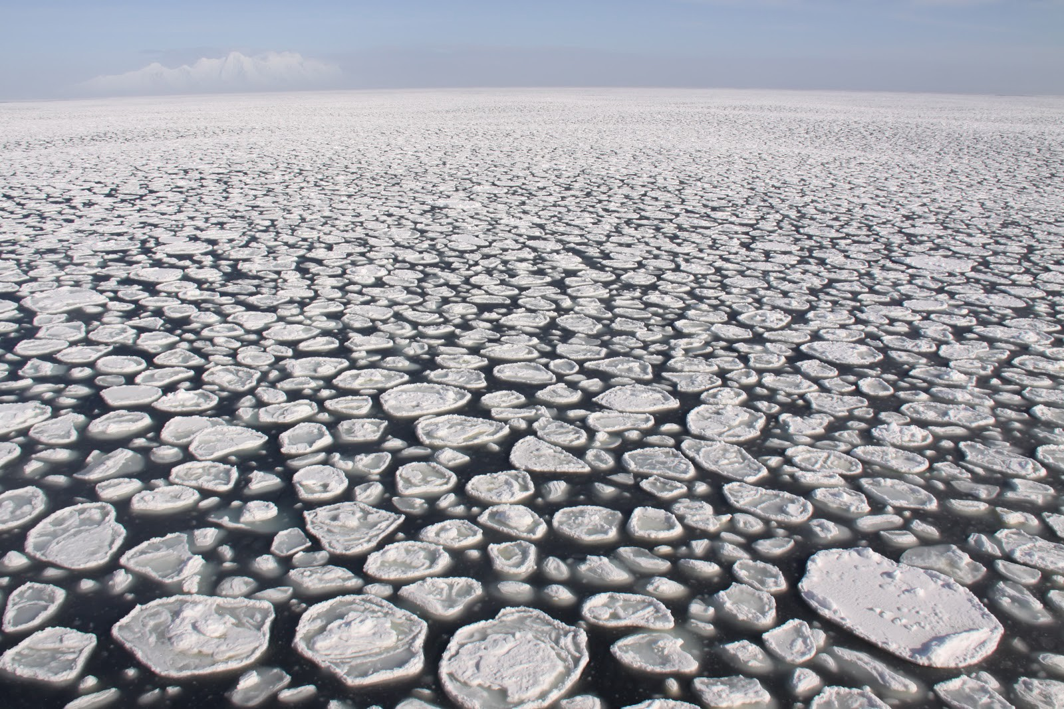
Блинчатый лед
Н.Г. Яковлев, ИВМ РАН, Москва

Slide 14
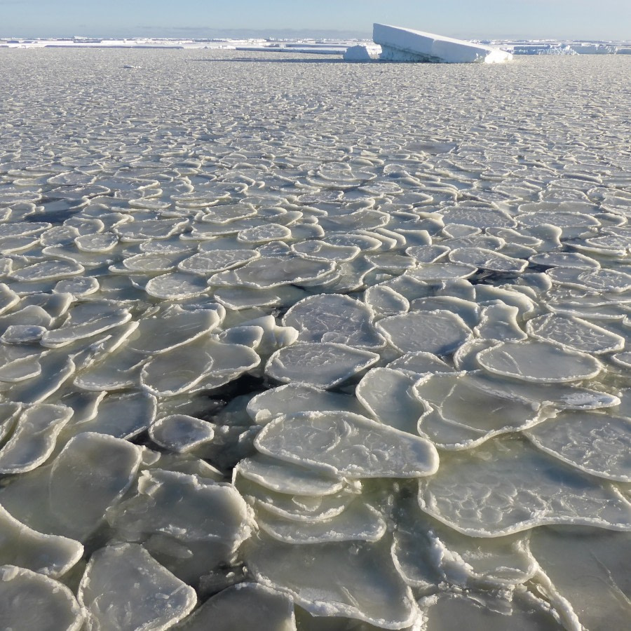
Наслоенный блинчатый лед
Н.Г. Яковлев, ИВМ РАН, Москва

Slide 15
Определение «сплоченности» таит в себе проблемы для интерпретации результатов измерений и моделирования
Средний диаметр отдельной льдины в СЛО примерно 300м
Статистика справедлива при масштабе осреднения много больше этого диаметра
Н.Г. Яковлев, ИВМ РАН, Москва

Slide 16
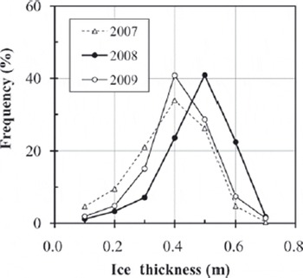
Toyota, T., Ono, S., Cho, K., & Ohshima, K. (2011).
Retrieval of sea-ice thickness distribution in the Sea of Okhotsk from ALOS/PALSAR backscatter data. Annals of Glaciology, 52(57), 177-184. doi:10.3189/172756411795931732
Масштаб осреднения 2км, длина трека 300км
Inoue, Jun & Wakatsuchi, Masaaki & Fujiyoshi, Yasushi. (2004). Ice floe distribution in the Sea of Okhotsk in the period when sea-ice extent is advancing. Geophysical Research Letters - GEOPHYS RES LETT. 31. 10.1029/2004GL020809.
Эффективный радиус льдины 15-20м (максимум 100м)
Н.Г. Яковлев, ИВМ РАН, Москва

Slide 17
ОСНОВНЫЕ ПРЕДПОЛОЖЕНИЯ
Морской лед с точки зрения дрейфа представляет собой двумерную гранулированную среду (типа двумерного песка).
Процессы торошения и наслоения можно описывать как пластичное течение.
Можно выписать некоторую аппроксимацию функции распределения льда по толщине; в настоящее время все градации льда имеют одинаковую скорость (в реальности скорость дрейфа льдин разной толщины различная).
Давление во льду (и прочность льда) может быть рассчитано из характеристик среднего движения и распределения льда по градациям толщины.
Н.Г. Яковлев, ИВМ РАН, Москва

Slide 18
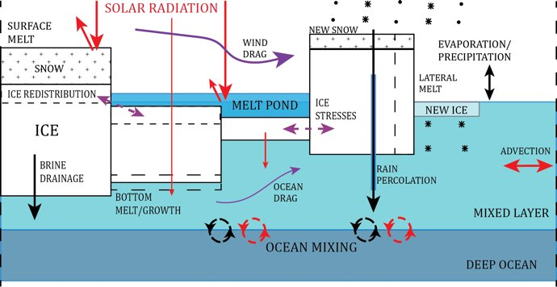
Термодинамика морского льда и снега на нем
Н.Г. Яковлев, ИВМ РАН, Москва

Slide 19
Распределение температуры в толще льда и снега
D. Perovich. FAMOS School 2012
+ Талые лужи
Н.Г. Яковлев, ИВМ РАН, Москва

Slide 20
Термодинамика морского льда.
Концепция равновесия состояния пресного льда с соляными карманами. Средняя соленость льда.
Соляные карманы
Гравитационное вытекание рассола
Н.Г. Яковлев, ИВМ РАН, Москва

Slide 21
Основные уравнения. Термодинамика морского льда
- полное тепло плавления (энтальпия)
Эффективная
теплоемкость
Условие изменения толщины льда на нижней поверхности.
Н.Г. Яковлев, ИВМ РАН, Москва

Slide 22
Соленость морского льда
Kovacs, A. 1996. Sea ice, Part I. Bulk salinity versus icefoe thickness. Technical Report 96-7, Cold Regions Research and Engineering Laboratory, Hanover, New Hampshire
Зима
Лето
Н.Г. Яковлев, ИВМ РАН, Москва

Slide 23
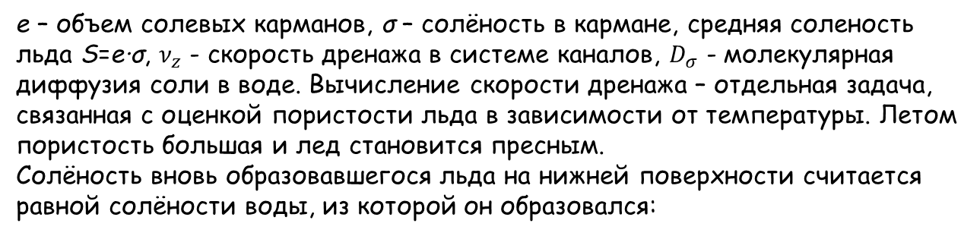
Диффузия и фильтрация соли во льду
Vancoppenolle, M., H. Goosse, A. de Montety, T. Fichefet, B. Tremblay, and J.-L. Tison (2010), Modeling brine and nutrient dynamics in Antarctic sea ice: The case of dissolved silica, J. Geophys. Res., 115, C02005, doi:10.1029/2009JC005369.
e – объем солевых карманов, σ – солёность в кармане, средняя соленость льда S=e·σ, $ν_{z}$ - скорость дренажа в системе каналов, $D_{σ}$ - молекулярная диффузия соли в воде. Вычисление скорости дренажа – отдельная задача, связанная с оценкой пористости льда в зависимости от температуры. Летом пористость большая и лед становится пресным.
Солёность вновь образовавшегося льда на нижней поверхности считается равной солёности воды, из которой он образовался:
параметр $ν_{b}$ эмпирический, эксперименты по чувствительности дают ~1.
Н.Г. Яковлев, ИВМ РАН, Москва

Slide 24
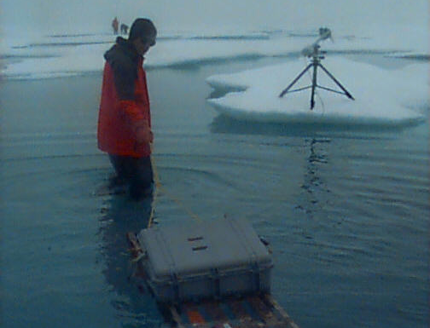
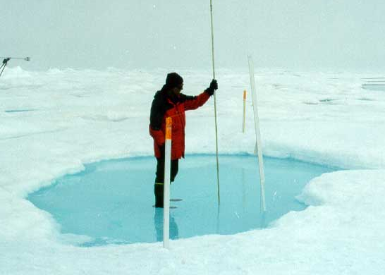
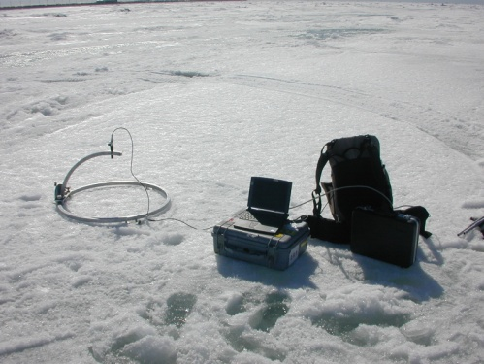
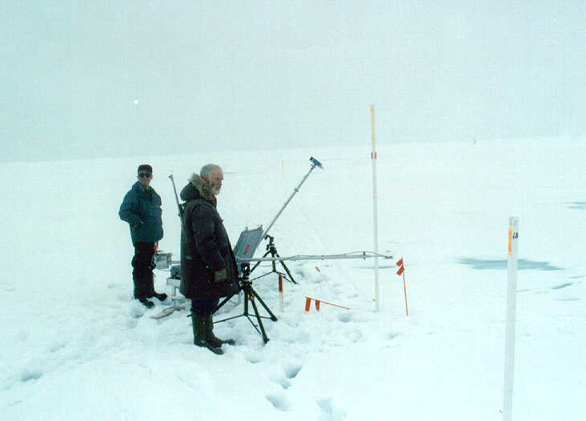
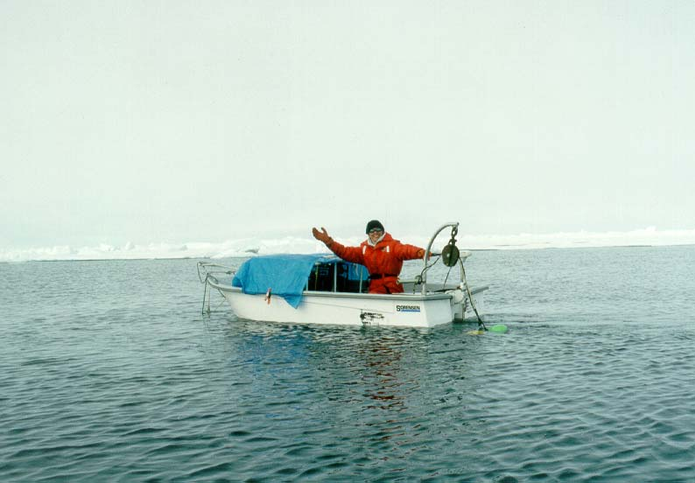
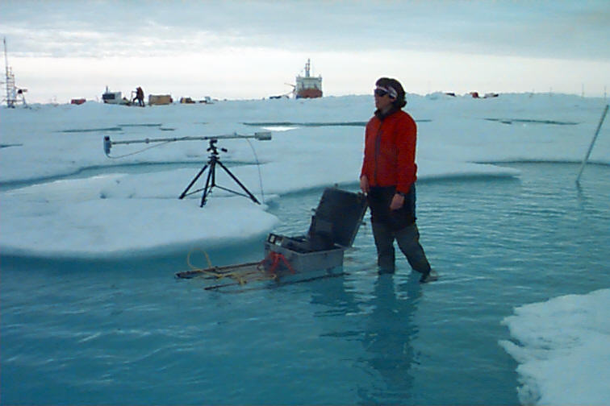
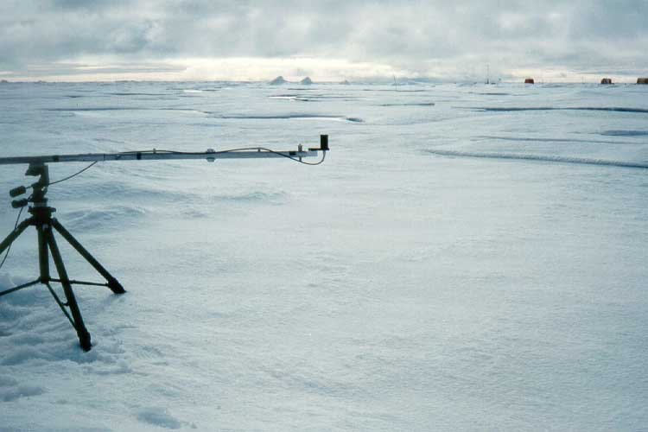
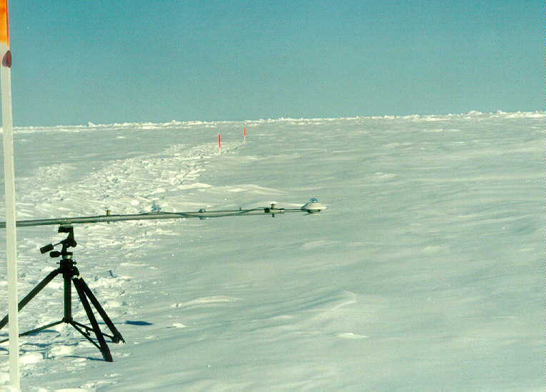
Альбедо льда и снега
Dark pond
Light blue pond
Bare FY ice
Melting snow
0.0 0.2 0.4 0.6 0.8 1.0
Leads
Blue pond
Bare MY ice
Dry snow
D. D. Perovich. FAMOS School 2012
Notes:
24

Slide 25
Снежницы (талые лужи)
Изменение альбедо снега/льда покрова
Аккумуляция талой воды на поверхности снега/льда
Rösel A., Kaleschke L., 2012. Exceptional melt pond occurrence in the years 2007 and 2011 on the Arctic sea ice revealed from MODIS satellite data // J. Geophys. Res. V.117. C05018.
Репина И. А., Тихонов В. В. Снежницы на поверхности льда в летний период и их связь с климатическими изменениями в Арктике // Российская Арктика. 2018. № 2. С. 15–30.
Н.Г. Яковлев, ИВМ РАН, Москва

Slide 26
Реология морского льда
Основные современные предположения
1. Разреженный лед (сплоченностью до 0.15) ведет себя как идеальный газ, F=0.
2. Если нет торошения, то течение льда можно рассматривать как вязкое течение (классическая жидкость).
3. Если лед толстый и прочный, и занимает всю область, то его можно рассматривать как твердое упругое тело.
4. Если происходит разнообразного типа деформация (торошение и наслоение льдин друг на друга) то этот процесс можно аппроксимировать как пластичное течение.
Н.Г. Яковлев, ИВМ РАН, Москва

Slide 27
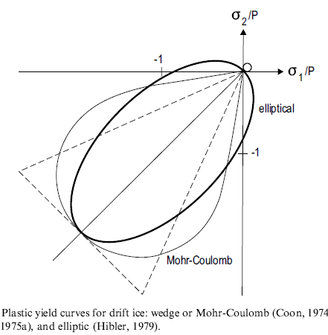
Sea Ice Rheology
Elliptic Viscous-Plastic (VP, Hibler 1979)
Strain tensor components
Deformation rate tensor components
Newtonian viscous fluid ζ→0
P - assumed to be the function of the sea ice state
The simplest approximation:
ζ, η- coefficients of bulk and shear viscosities
Н.Г. Яковлев, ИВМ РАН, Москва

Slide 28
Elastic-Plastic-Anisotropic
M. Tsamados, D. L. Feltham, and A. V. Wilchinsky. Impact of a new anisotropic rheology on simulations of arctic sea ice. J. Geophys. Res.: Oceans, 118(1): 91–107, 2013. doi: 10.1029/2012JC007990.
Maxwell Elasto-Brittle Rheology (MEB)
L. Girard, S. Bouillon, J. Weiss, D. Amitrano, T. Fichefet, and V. Legat. A new modeling framework for sea-ice mechanics based on elasto-brittle rheology. Annals of Glaciology, 52(57):123–132, 2011.
S. Bouillon and P. Rampal. Presentation of the dynamical core of neXtSIM, a new sea ice model. Ocean Modelling, 91:23–37, 2015. doi: http://dx.doi.org/ 10.1016/j.ocemod.2015.04.005.
Н.Г. Яковлев, ИВМ РАН, Москва

Slide 29
Вопросы
1. Какова должна быть сложность физической формулировки термодинамической модели льда и снега (с проталинами и вторичным дном, если такое возможно)?
2. Сколько слоев (уровней) по толщине снега и льда должно быть в модели для приемлемой точности?
3. Сколько градаций по толщине должно быть в модели и как выбирать распределение по градациям?
4. Что делать с торосами (альбедо, профиль температуры, солёности)?
5. Как вычислять поток тепла от океана к нижней поверхности льда (учитывая сложность поверхности последнего)?
6. Как определять толщину льда и соленость молодого льда?
7. Как вычислять эволюцию солености льда, учитывая его возможное разрушение?
8. Как учитывать различные морфологии льда и его возраст?

Slide 30
Конвекция под неоднородной поверхностью льда
(Глазунов и Яковлев, 2020)

Slide 31
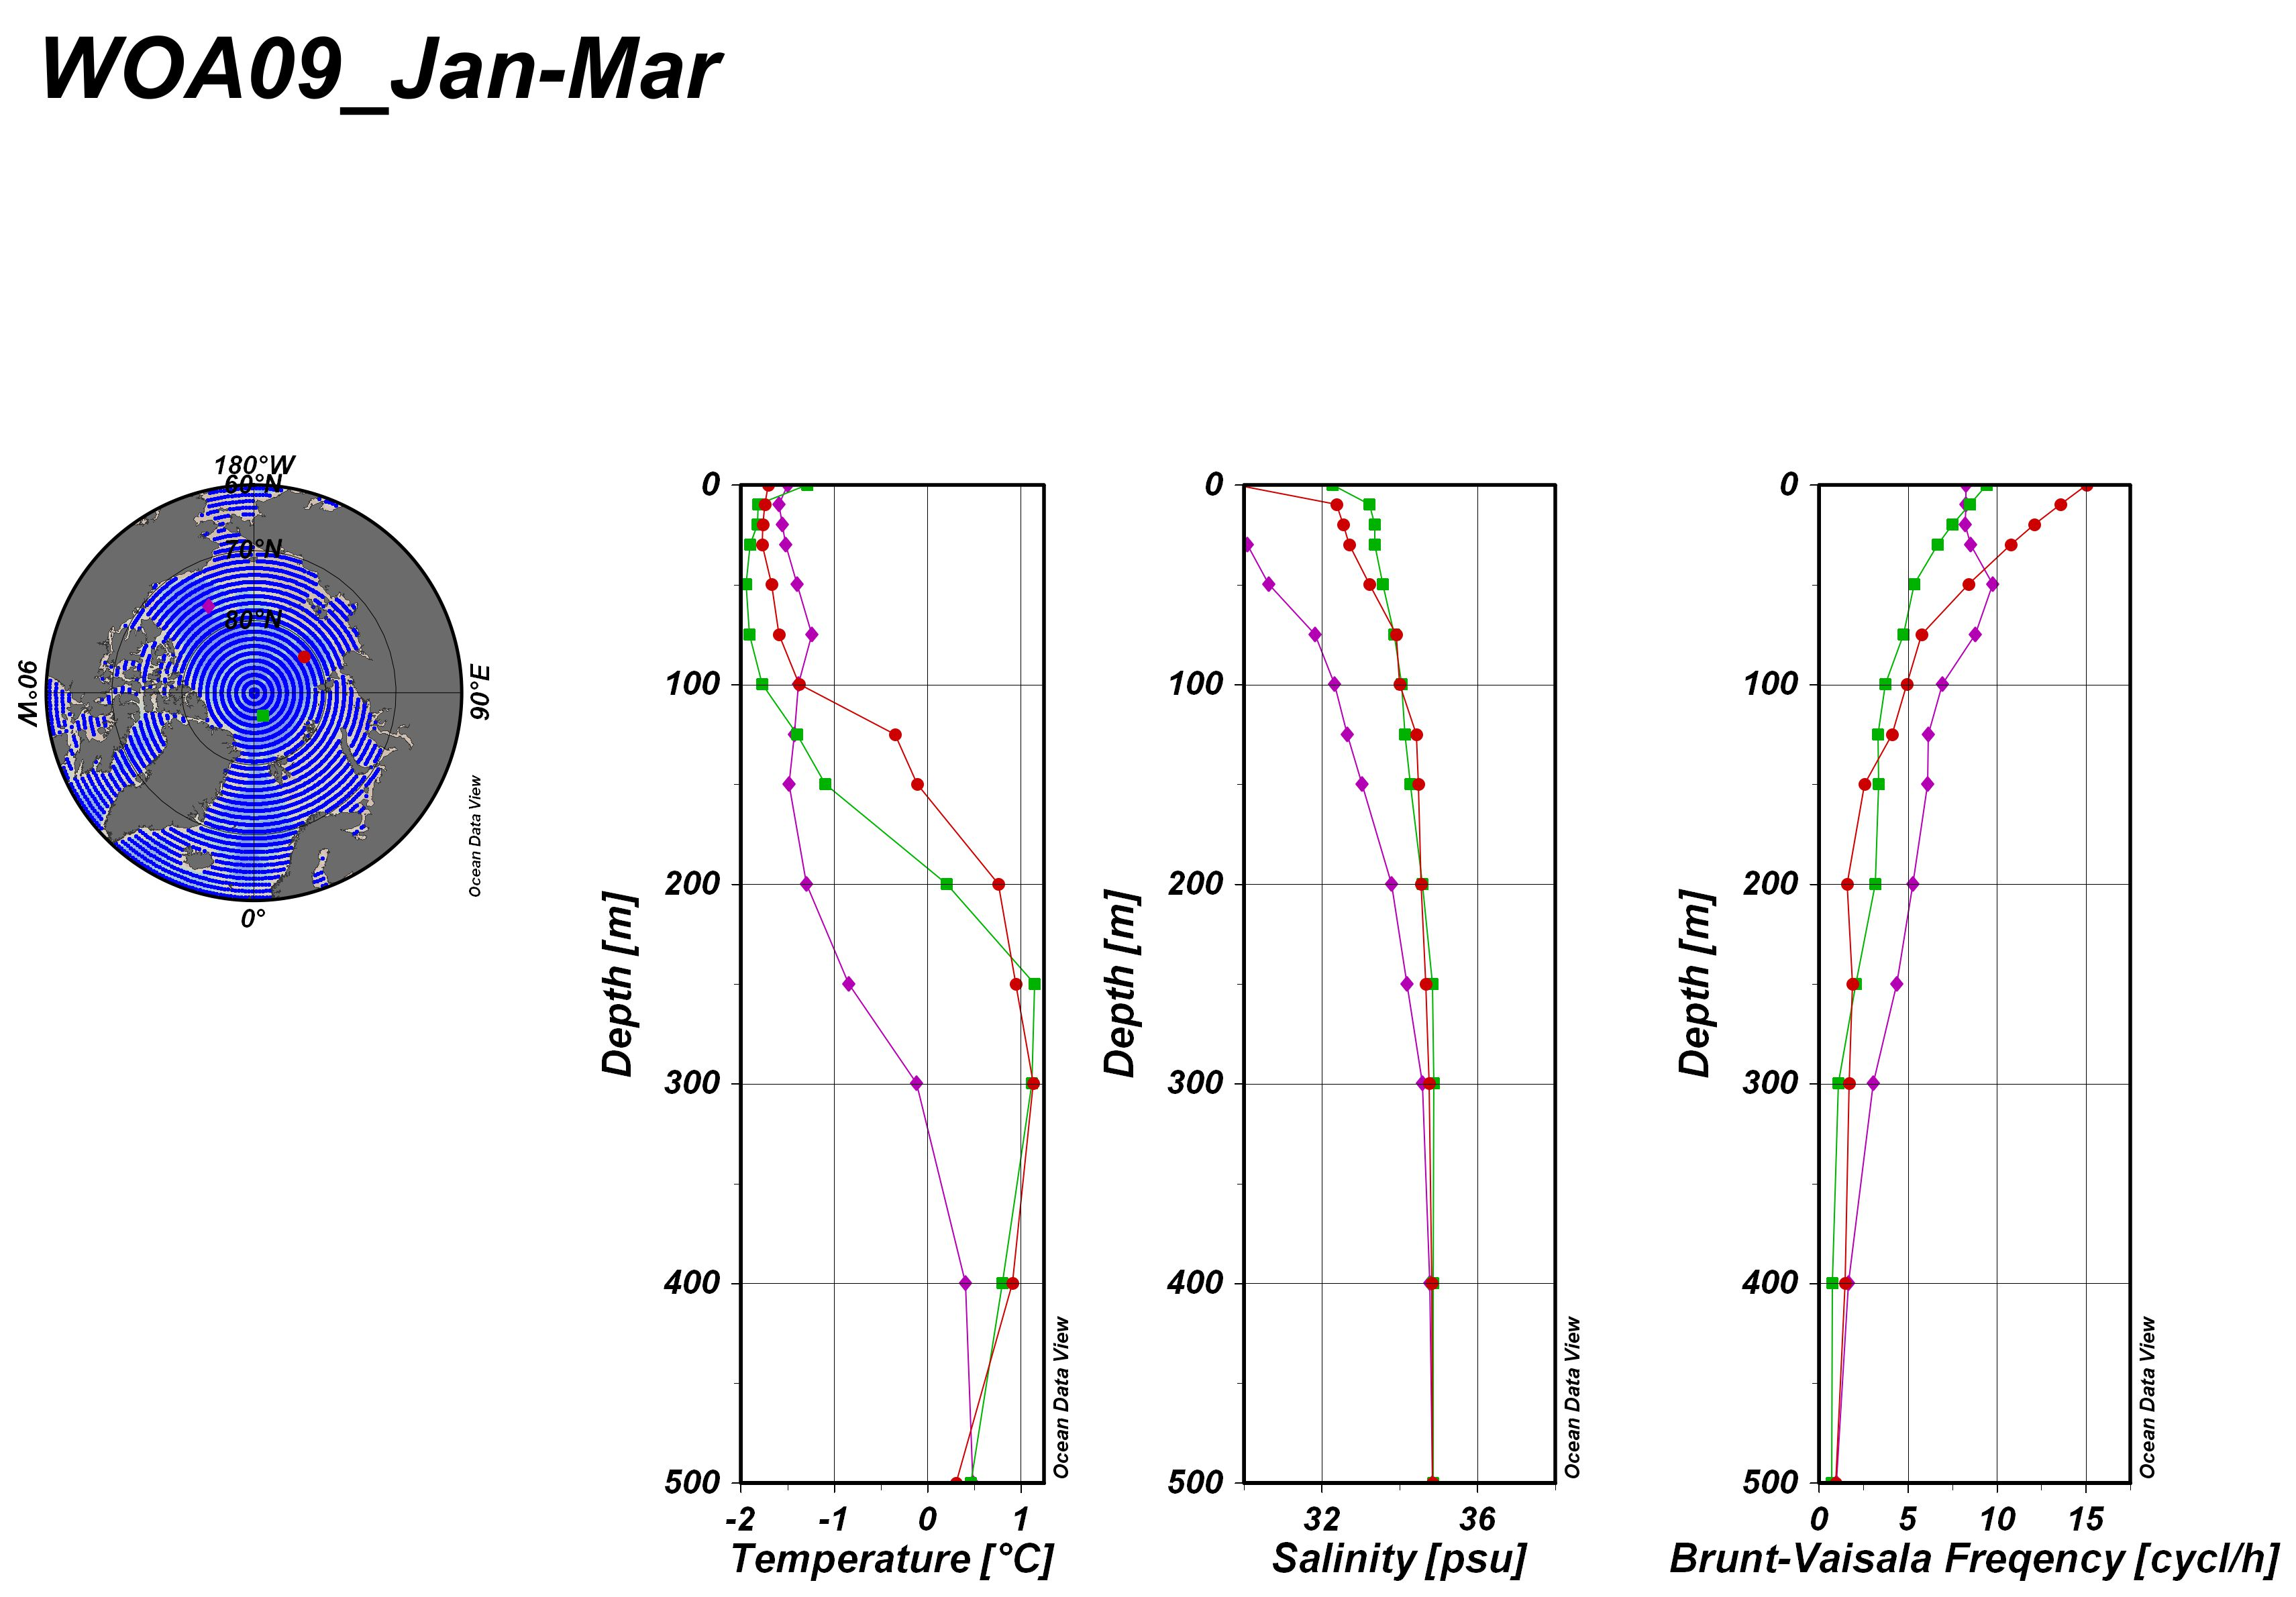
Гидрология в Арктике по данным наблюдений
Н.Г. Яковлев, ИВМ РАН, Москва

Slide 32
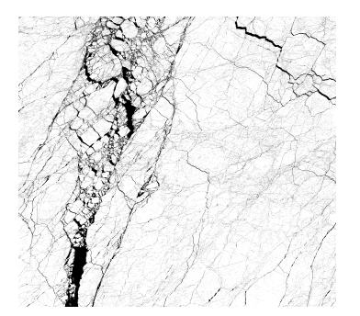
Статистика трещин

Slide 33
Поддержание холодного галоклина зимой

Slide 35
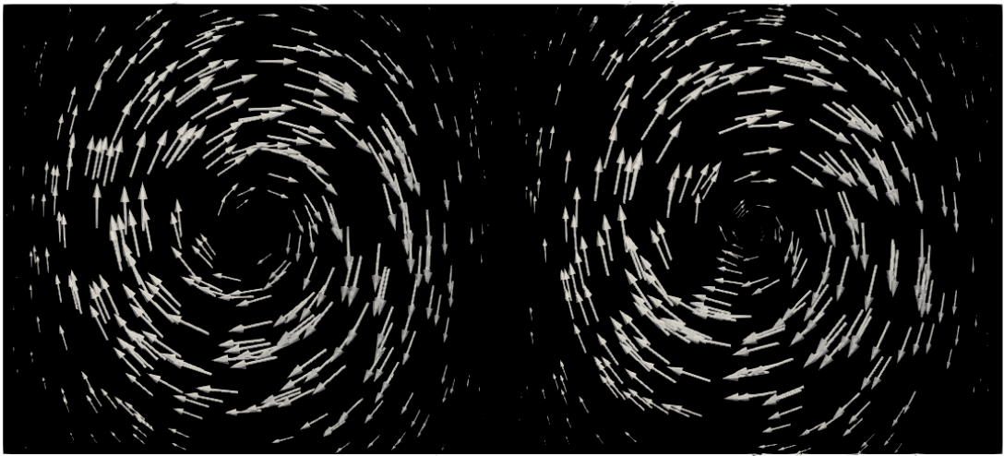
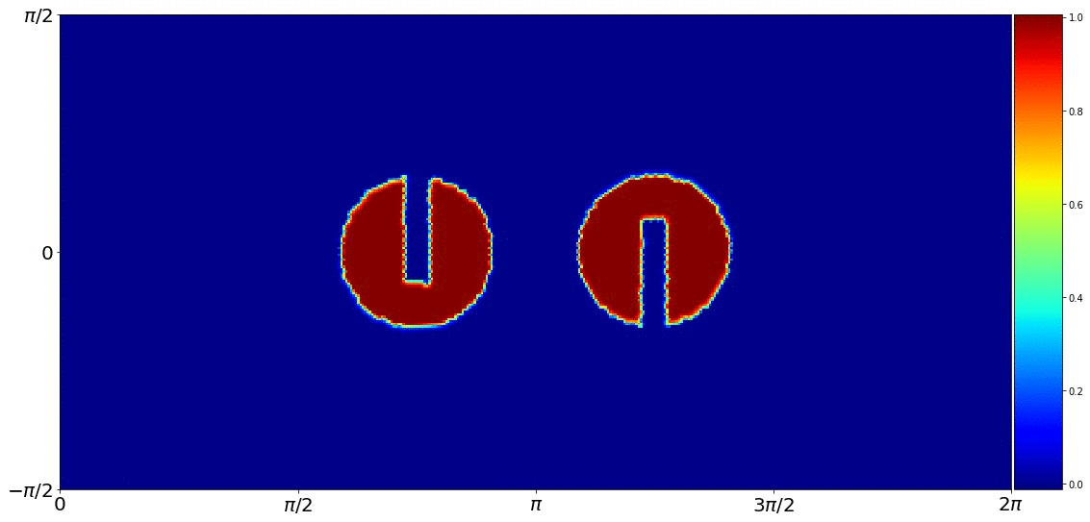
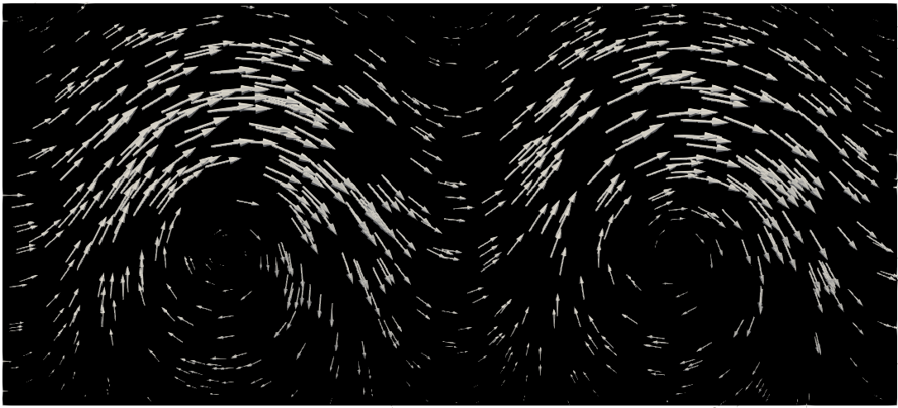
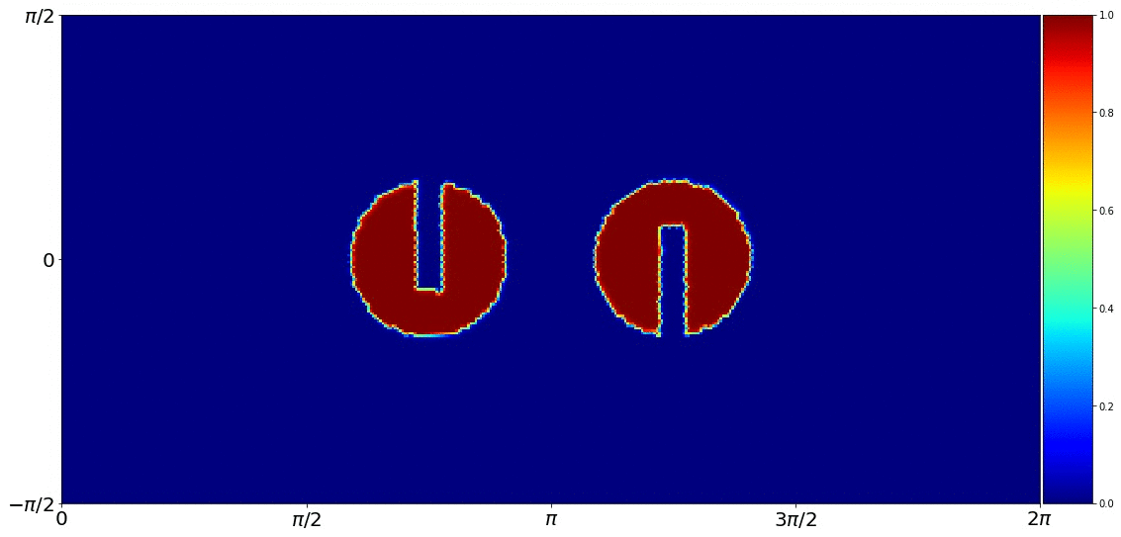
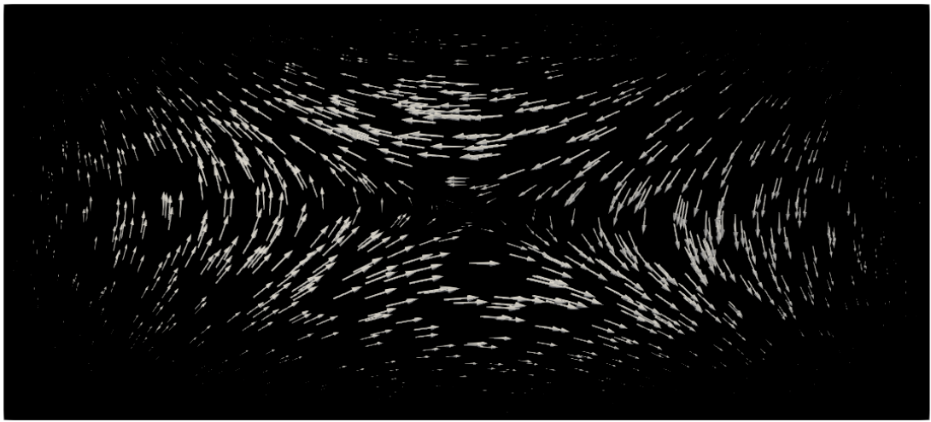
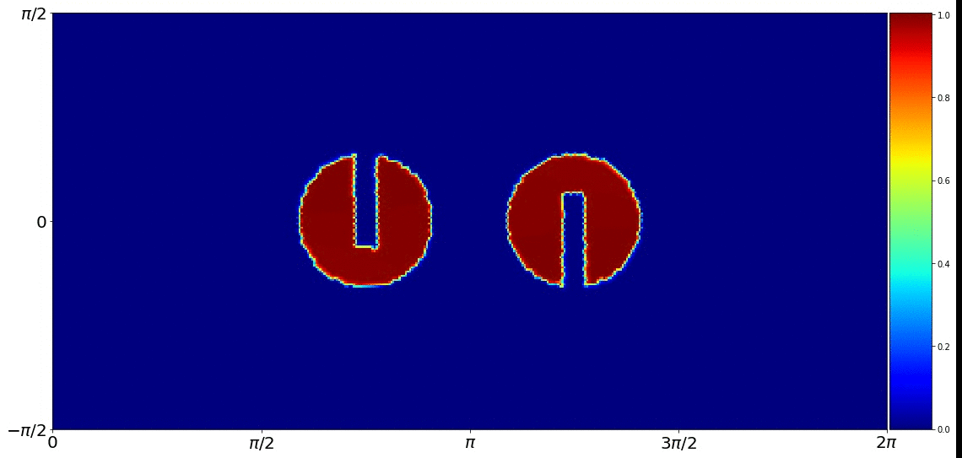
Численные эксперименты на сфере. Реверсивные поля скорости
Бездивергентные вихри (ND1)
Бездивергентные вихри со смещением (ND2)
Дивергентный поток (D)
17

Slide 37
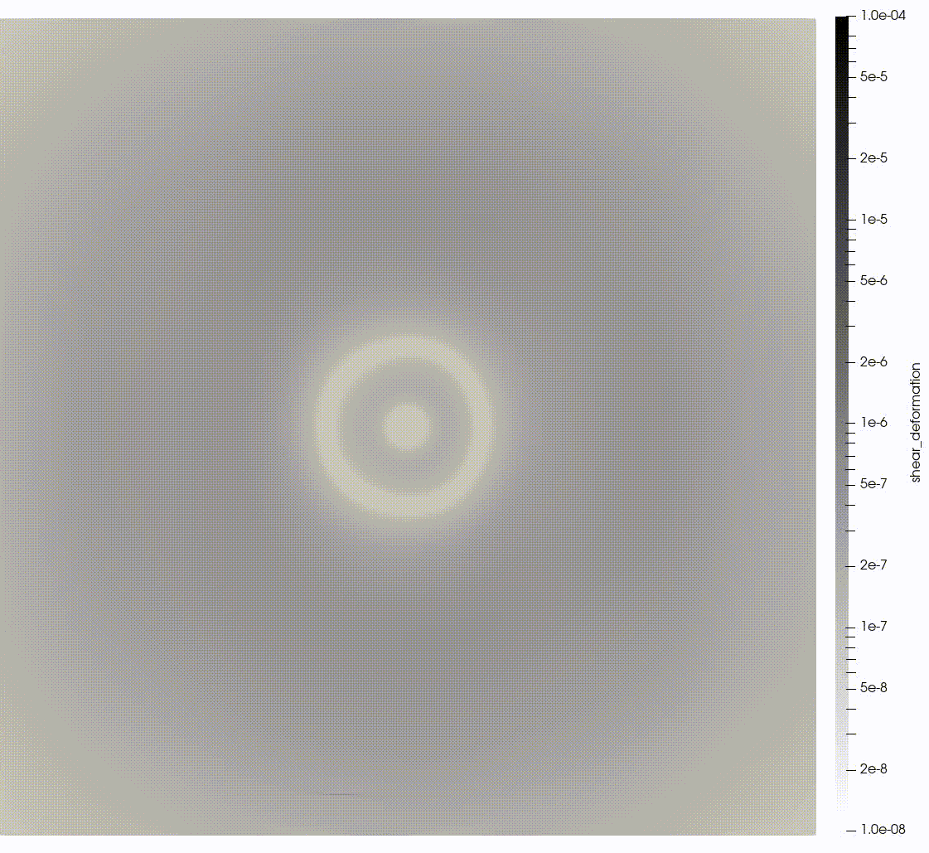
Тестовая задача ЛКО. Анимация деформации сдвига

